Slide 1
Педагогический совет № 3 “Организация работы педагогического коллектива в целях коррекции и развития навыков познавательной деятельности детей с ограниченными возможностями здоровья”
Подготовила и провела:
ст. воспитатель I кв. категории Матвеева М.С.

Slide 2
Познавательная деятельность у детей с нарушением в развитии характеризуется:
Замедленность переработки информации
Бедный, узкий круг представлений
Имеющиеся представления схематичны, ошибочны
Абстрактное мышление не развивается вообще, дети остаются на уровне конкретных понятий.
фрагментарностью, неточностью

Slide 3
Познавательная деятельность
внимание
восприятие
память
мышление
речь
воображение

Slide 4
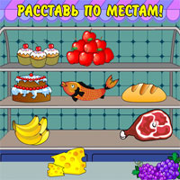
“Найди 10 колокольчиков”;
“Запомни расположение картинок”
“Расставь по местам”
“Что ты видел сегодня на улице?”

Slide 5
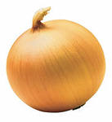
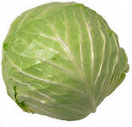

Slide 6
“Что изменилось?”

Slide 8
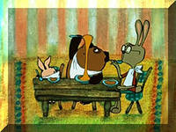

Slide 9
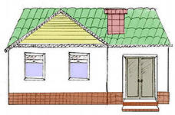
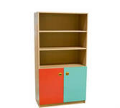
“Что снаружи – что внутри ”

Slide 11
Игра «Закончи предложение».
Земля покрыта снегом, как …
Лед блестит у берега, как ….
Туман стелется над озером, как …
Дождинки текут по лицу, как… . и т.п.

Slide 12
Помогите предложению вернуть первоначальный вид
Чемодан, с, мальчик, во, нашел, конфеты, маленький, двор, и, гулять.

Slide 13
Дедушка, молоток, цветной, старый, помощь, телевизор, с, ремонтировал, и, отвертка

Slide 14
Исправьте ошибки в предложениях.
Сегодня холодно, поэтому я одела шубу.
К праздничному столу купили пять кило банан.

